Slide 1

Vitalia Health
Avances del proyecto
Un examen, desde la carga
hasta la consulta del paciente
José Miguel Aránguiz / Diego Palma
Mauricio Reyes / Juan
Duoc UC · Ingeniería Informática
Docente: Osnellys Andrade
Vitalia Health · Avance Fase 2 · 8 de octubre de 2026
1
Notes:
Duración sugerida: 35 segundos. Presentar el propósito: gestionar documentos y explicar conceptos con revisión profesional. Roles acordados: José Miguel Aránguiz, móvil e integración; Diego Palma, datos; Mauricio Reyes, IA; Juan, web. Estas son responsabilidades, no atribución de todos los commits. Completar apellido de Juan antes de entregar.
Fuente: Informe grupal de avance, corte 8-10-2026. Resultados corresponden a hitos diferentes.

Slide 2
Frontend y demostración del proyecto
Lo que mejoramos
Recorrido en la aplicación
Identidad visual y formularios espaciados
Consultas en pantallas dedicadas
Datos revisados y chat diferenciados
Estados visibles durante la espera
01 Acceso e historial del paciente
02 Estado del examen cargado
03 Consulta y revisión profesional
04 Resultados revisados y chat
Demostración en vivo con documentos ficticios
Vitalia Health · Avance Fase 2 · 8 de octubre de 2026
2
Notes:
Duración sugerida: 80 segundos. Abrir la aplicación real. Mostrar acceso y registro, historial del paciente y estado del documento. Usar un PDF ficticio ya procesado para no consumir la exposición esperando IA. Cambiar a profesional, abrir consulta dedicada y mostrar cotejo y revisión. Volver al paciente para mostrar resultados y acceso flotante al chat. Las capturas actuales no estaban disponibles al preparar esta presentación, por eso esta evidencia se muestra en vivo. Si se reemplaza la demostración por capturas, usar únicamente pantallas reales. No abrir credenciales ni datos personales.
Fuente: Informe grupal de avance, corte 8-10-2026. Resultados corresponden a hitos diferentes.

Slide 3
Flujo del examen y revisión profesional
1. Paciente
2. Procesamiento
3. Profesional
Carga PDF, PNG o JPG
Lectura u OCR y extracción
Coteja, corrige y aprueba
Original conservado
Extracción de IA y revisión
guardadas por separado
5. Chat del examen
4. Paciente
Responde preguntas acotadas
Consulta la copia revisada
La aprobación profesional corresponde a los datos revisados.
Vitalia Health · Avance Fase 2 · 8 de octubre de 2026
3
Notes:
Duración sugerida: 55 segundos. Explicar que el worker procesa en segundo plano. PDF con texto usa lectura directa; imágenes o escaneados requieren OCR. El original se conserva. La extracción queda pendiente de revisión. El profesional coteja y corrige una copia, cuya aprobación no aprueba las respuestas educativas de IA. Un fallo de extracción conserva el texto leído, pero impide aprobar datos inexistentes. Fuente adicional: registros de worker compartidos, outcome requires_review.
Fuente: Informe grupal de avance, corte 8-10-2026. Resultados corresponden a hitos diferentes.

Slide 4
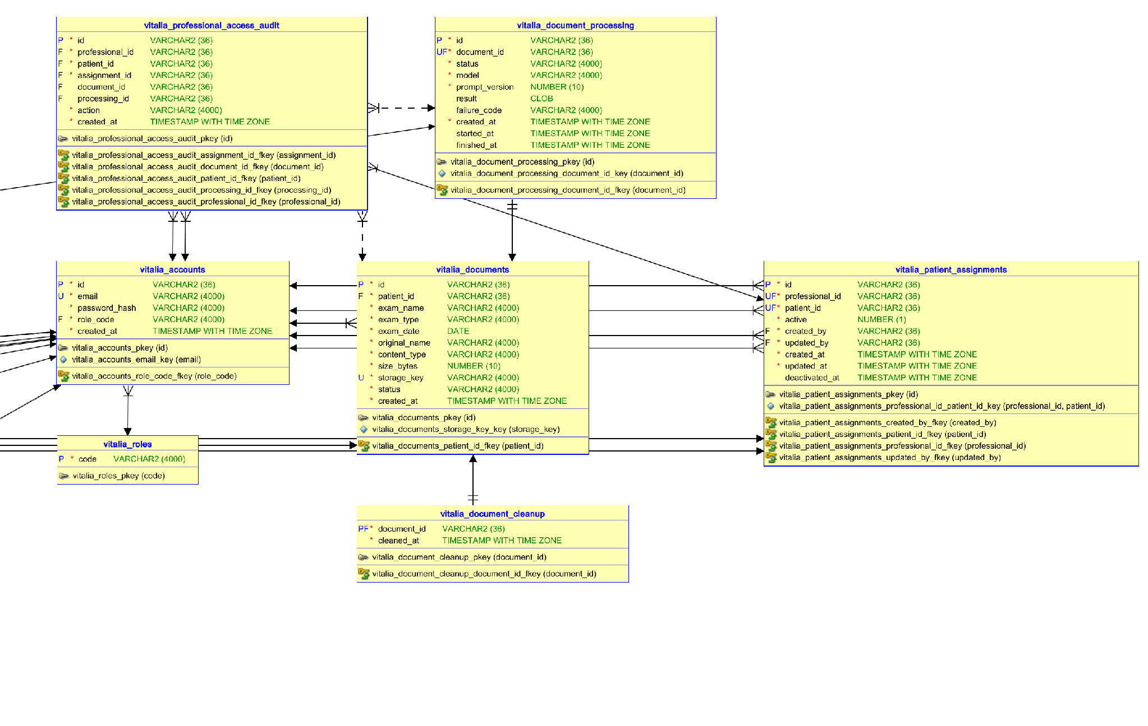
Modelo relacional en Data Modeler
17 tablas
123 columnas
35 claves foráneas
Cuentas y sesiones
Documentos y procesamiento
Revisión, conversación y auditoría
Detalle real: cuentas, documentos y procesamiento
Tipos adaptados para la representación en Oracle Data Modeler.
Vitalia Health · Avance Fase 2 · 8 de octubre de 2026
4
Notes:
Duración sugerida: 60 segundos. Mostrar el diagrama del esquema actual. Abrir Relational_1.pdf en Data Modeler o en un visor para ampliar tablas. Explicar la relación entre cuenta, documento, procesamiento y revisión. Mencionar auditorías y migraciones como tablas técnicas necesarias. Resultados y revisiones usan JSONB. Los tipos fueron adaptados para representar PostgreSQL en Oracle Data Modeler. La imagen ampliada es un recorte del mismo PDF. Fuente: Relational_1.pdf e inventario-vitalia.json, adjuntos del estudiante.
Fuente: Informe grupal de avance, corte 8-10-2026. Resultados corresponden a hitos diferentes.

Slide 5
IA: extracción y preguntas del examen
Pregunta sobre el examen
«¿Cuándo fue el examen?»
«La fecha registrada en la copia revisada
de este examen es 06-10-2026.»
Pregunta de tratamiento
«¿Qué dosis debo tomar?»
«Este asistente no determina enfermedades,
prescribe ni recomienda tratamientos.»
Ejemplos de pruebas comunicadas. Respuestas educativas sin aprobación profesional.
Vitalia Health · Avance Fase 2 · 8 de octubre de 2026
5
Notes:
Duración sugerida: 65 segundos. Mauricio puede explicar inferencia local con qwen3:4b-instruct y el alcance. Las preguntas y respuestas siguientes provienen de pruebas comunicadas en el chat, no son capturas nuevas. El sistema consulta datos del examen revisado y diferencia solicitante, validador y laboratorio cuando hay ambigüedad. Para la demo usar conversación ya guardada. Explicar que se ajustaron prompts, contratos y catálogo; no hubo entrenamiento de pesos. El catálogo educativo cubrió los 16 indicadores del PDF de prueba. Pendientes: más cobertura y revisión semántica.
Fuente: Informe grupal de avance, corte 8-10-2026. Resultados corresponden a hitos diferentes.

Slide 6
Pruebas y correcciones del avance
Evidencia comunicada
Problema y ajuste
409
Espera de 120 segundos
Extracción por bloques y catálogo educativo
Controles fuera de pantalla
Pruebas con desplazamiento y espera acotada
Campos y referencias incorrectos
Validación de estructura y contexto
pruebas backend aprobadas
en 40 suites
67 pruebas Flutter en un hito previo
Análisis estático sin incidencias
Asistente: 11/11 y 6/6 casos
Estos resultados verifican criterios automáticos. La revisión semántica continúa.
Vitalia Health · Avance Fase 2 · 8 de octubre de 2026
6
Notes:
Duración sugerida: 60 segundos. Aclarar que los números corresponden a ejecuciones de hitos distintos. Backend 409 pruebas de 40 suites; Flutter 67 pruebas en un hito anterior y analyze sin incidencias. Evaluaciones del asistente 11 de 11 principales y 6 de 6 adicionales. No sumarlas ni afirmar que certifican veracidad médica. Mostrar logs guardados en terminal si hay tiempo. Problemas: timeout de 120 segundos, campos omitidos y navegación. Ajustes: extracción por bloques, catálogo educativo y correcciones de pruebas de desplazamiento y espera. Medir rendimiento sigue pendiente.
Fuente: Informe grupal de avance, corte 8-10-2026. Resultados corresponden a hitos diferentes.

